Slide 1
Deep Learning-Based Neural Distinguisher
for Format-Preserving Encryption Schemes FF1 and FF3
https://youtu.be/64pXYE_g8f0

Slide 2
Introduce
Background
ModelOne / ModelMul
Hyperparameter of Model One and ModelMul
Result

Slide 3
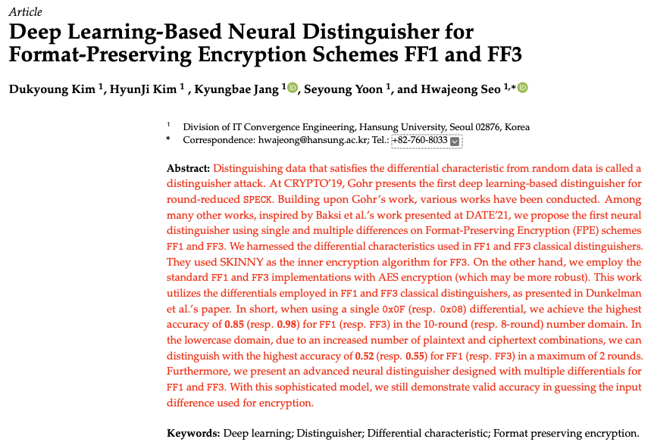
Introduce

Slide 4
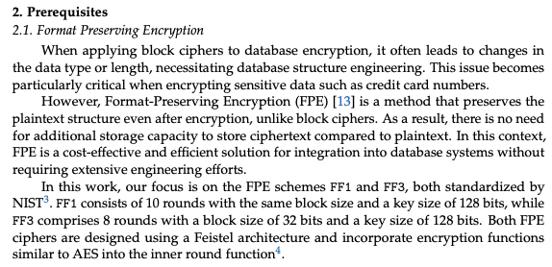

Background(Format Preserving Encryption)

Slide 5
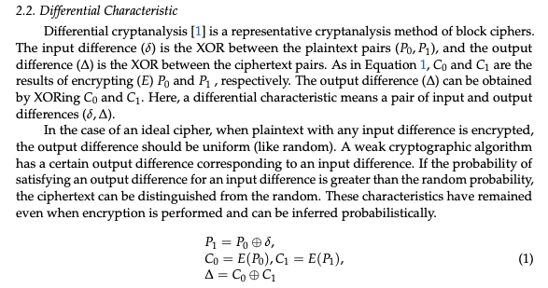
Background(Differential Characteristic)

Slide 6
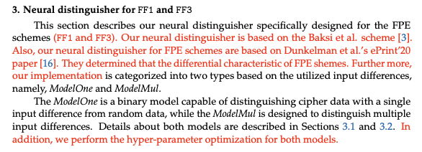
Background(Neural distinguisher for FF1 and FF3)

Slide 7
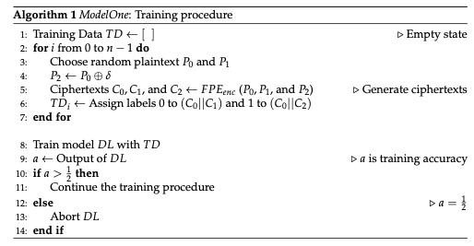
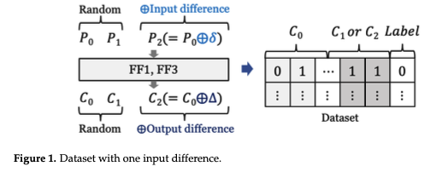
ModelOne(Single Input Difference)
싱글 모델의 데이터 셋 생성과정으로 위의 그림1은 데이터 셋 생성과정이다.
평문 P0과 P1을 생성하여 P0에 입력 차분을 XOR하여 P2를 생성한다. 다음으로 P0, P1, P2를 암호화하여
C0, C1, C2를 생성한다. 여기서 C0와 C1은 차분 특성을 만족하지 않지만, C0와 C2는 차분 특성을 만족한다.

Slide 8
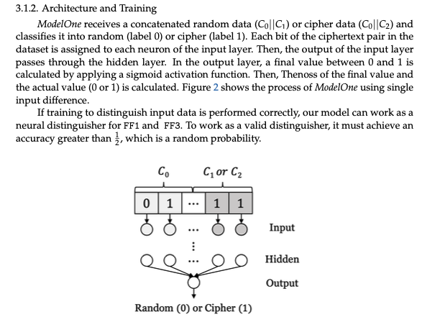
ModelOne(Training procedure)
훈련 방법으로 연접한 C0와 C1는 레이블 0으로 C0와 C2는 1레이블로 분류한다.

Slide 9
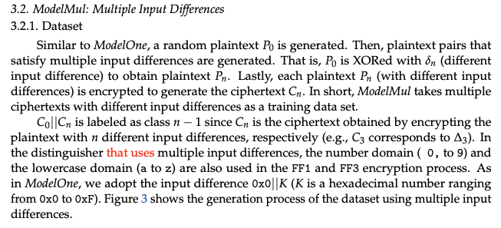
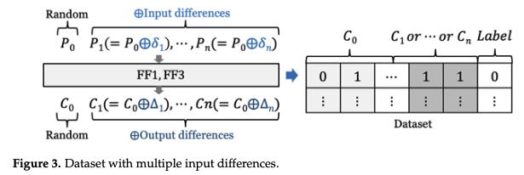
ModelMul(Multiple Input Differences)

Slide 10
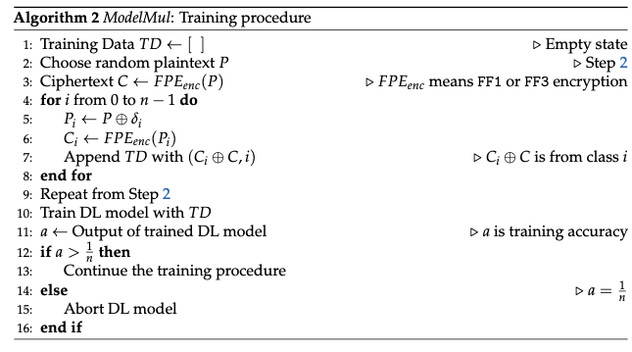
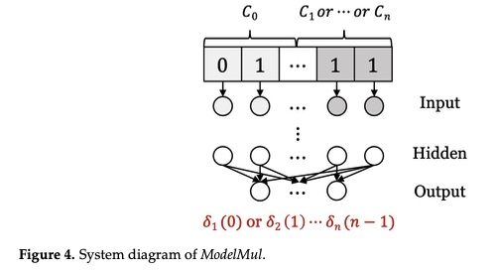
ModelMul(Training procedure)
멀티모델의 데이터셋 생성과정으로 싱글 모델과 유사하게 평문 P0가 생성되며 이를 입력차분과 XOR하여 평문 Pn을
얻는다. 마지막으로 평문 Pn을 암호화하여 암호문 Cn을 생성한다.

Slide 11
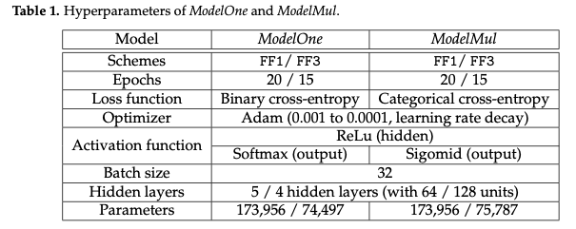
Hyperparameter of Model One and ModelMul
FF1에서는 20 FF3에서는 15 에포크 설정 싱글 모델에서는 랜덤과 차분 2가지만을 구별하기 때문에 이진분류를
사용하였으나 멀티 모델은 출력차분을 만족하는 여러 쌍의 암호문을 분류하기 때문에 다중 클래스 분류를 사용

Slide 12
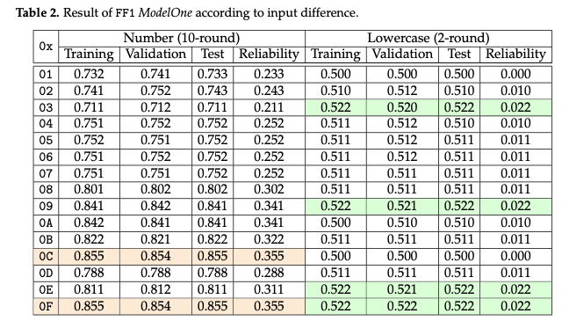
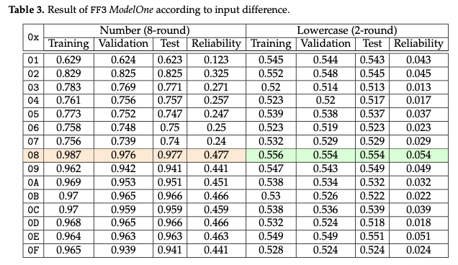
Result
FF1 숫자 도메인에서 0C차분과 0F차분에서 0.855로 가장 높은 정확도
소문자 도메인에서는 03,08,0E,0F에서 0.522로 가장 높은 정확도를 보임
FF3는 숫자, 소문자 도메인에서 모두 08차분일때 0.977과 0.554로 가장 높은 정확도를 보임

Slide 13
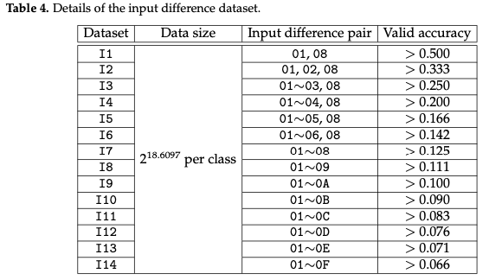
Result
멀티모델의 경우 정확도가 차분의 개수에 따라 정해진다.
예) I2는 차분이 3개일때 0.333 이상의 정확도가 달성되어야 함

Slide 14
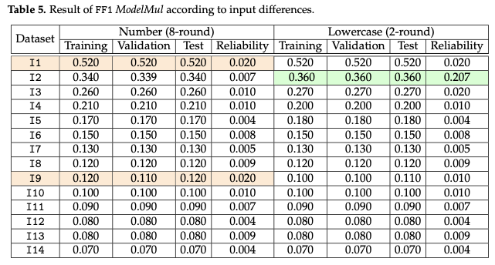
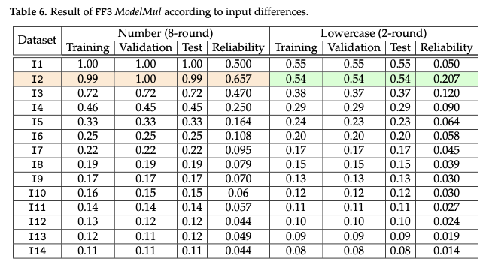
Result
멀티모델에서는
FF1 숫자 도메인에서 I1차분과 I9차분에서 0.520, 0.120으로 가장 높은 정확도
소문자 도메인에서는 I2에서 0.360로 가장 높은 정확도를 보임
FF3는 숫자, 소문자 도메인에서 모두 I2차분일때 0.99과 0.55로 가장 높은 정확도를 보임

